Slide 2
Project stappenteller
Modeleren, maken en meten
Sessie 1 / Staf Vanhauwaert / 25 10 2022

Slide 3
Experimenteren met accelerometer

Slide 4
SNELHEDEN VAN SENSOREN
‘normal’
52 per 10 seconden
300 per minuut

Slide 5
SNELHEDEN VAN SENSOREN
‘UI’
215 per 10 seconden
1.000 per minuut

Slide 6
SNELHEDEN VAN SENSOREN
‘game’
499 per 10 seconden
3.000 per minuut

Slide 7
SNELHEDEN VAN SENSOREN
‘fastest’
980 per 10 seconden
6.000 per minuut

Slide 8
SNELHEDEN VAN SENSOREN
Tijdseenheid
‘normal’ heeft een meting per 0,02 seconden
0,002E+12 is het verschil per meting
Nanoseconden

Slide 9
Versnelling
Gemiddelde versnelling op de Z-as is 9.424.404
X-as loodrecht op de zijkant
Y-as loodrecht op de boven- en onderkant
Z-as loodrecht op het scherm

Slide 10

Zin van de assen
Telefoon laten vallen met scherm naar boven
Z-as uit scherm
Y-as naar bovenkant
X-as naar rechterkant

Slide 11
Ruis op de metingen
Door rotatie aarde?
Door geluid

Slide 12
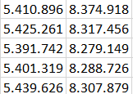
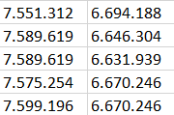
Helling
Waarden op de X-as constant
Bij 45 graden Z-waarden en Y-waarden ongeveer gelijk
Bij 30 graden Z-waarden groter dan Y-waarden
30 graden
45 graden
Y-waarden
Z-waarden
Y-waarden
Z-waarden

Slide 13
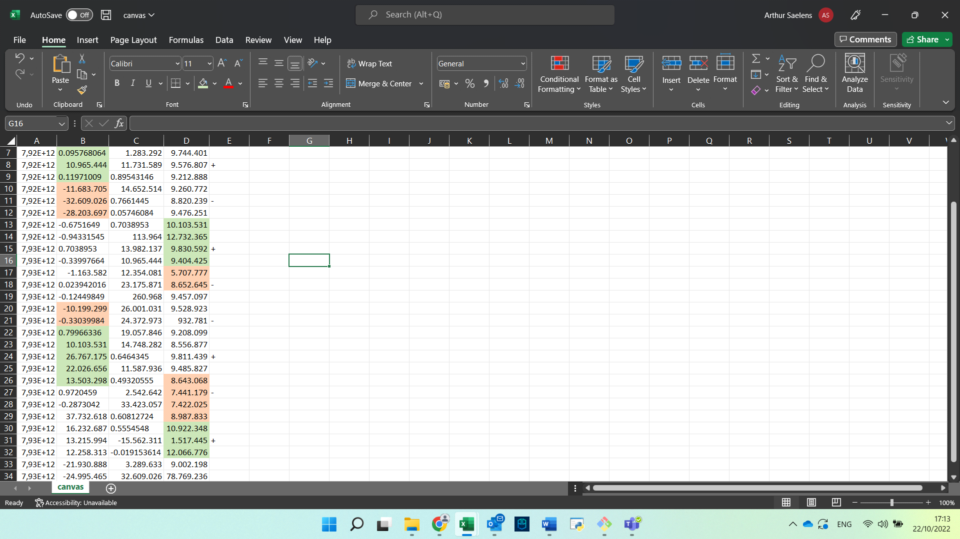
Canvas
Vierkant loodrecht op aardoppervlakte
Scherm naar boven
Y-waarde ongveer constant

Slide 14



Staf Vanhauwaert Student E Staf.Vanhauwaert@ugent.be T +32 468 35 00 42 www.ugent.be
Universiteit Gent @ugent
@ugent Ghent University

